Slide 1
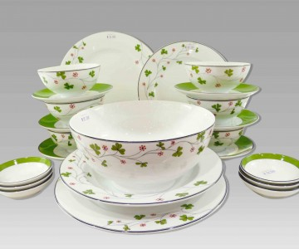
Phát triển ngôn ngữ
Chủ Đề: Nghề Nghiệp
Đề Tài: Bài Thơ Cái Bát Xinh Xinh
Tác giả: Thanh Hóa

Slide 2
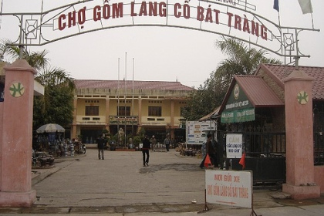
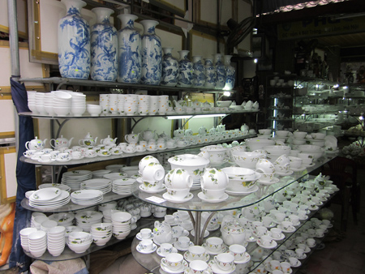
Cha Mẹ Công Tác
Nhà Máy Bát Tràng

Slide 3
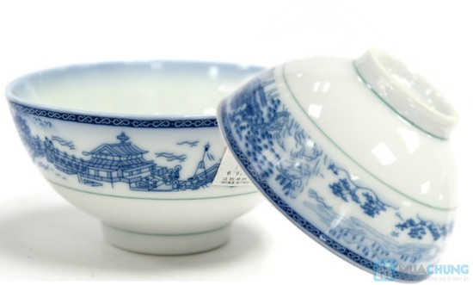
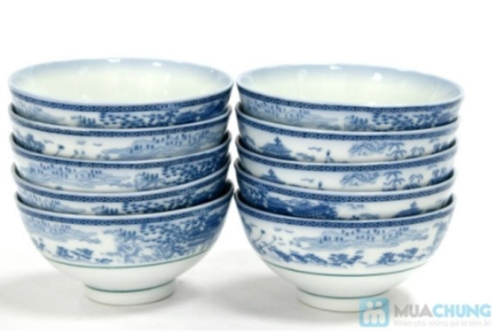
Mang Về Cho Bé
Cái Bát Xinh Xinh

Slide 4
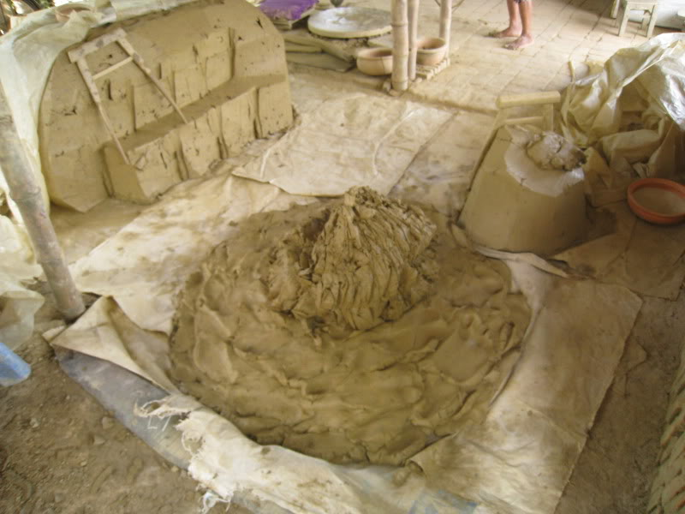
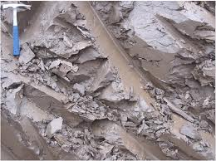
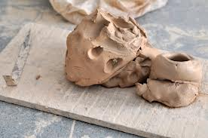
Từ hòn đất sét

Slide 5
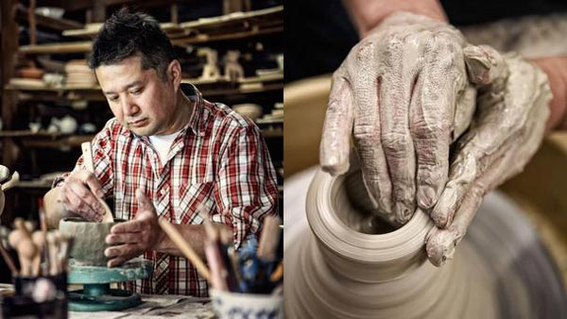
Qua bàn Tay cha Qua bàn Tay mẹ

Slide 6
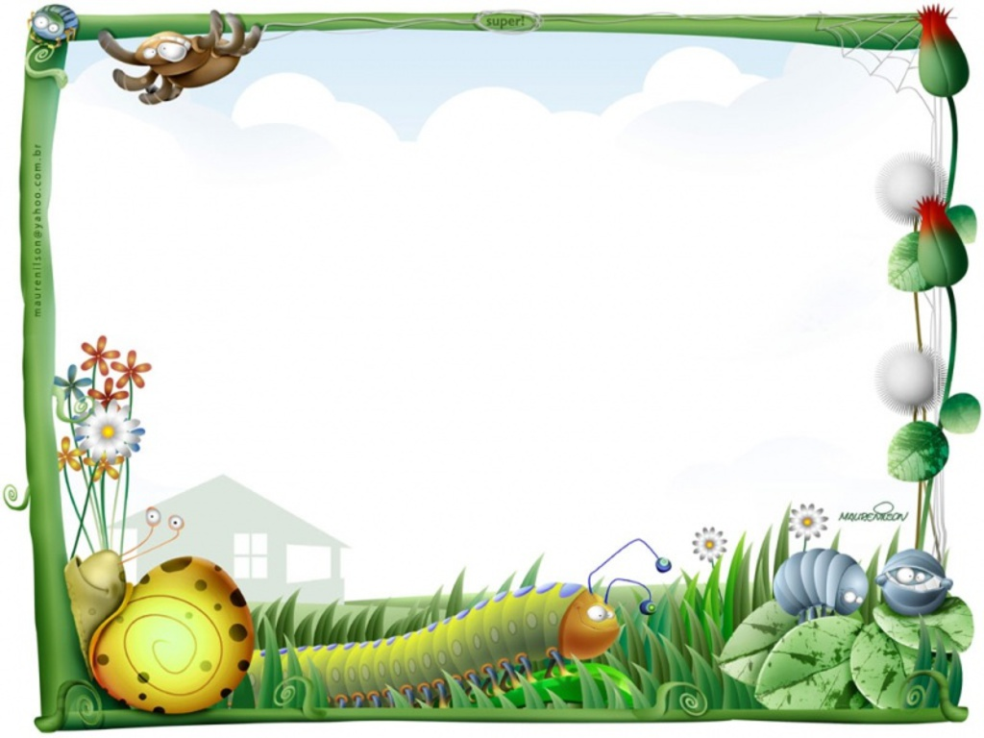
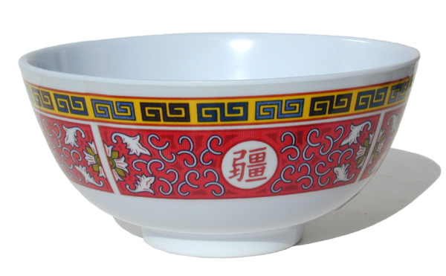
Thành cái bát xinh

Slide 7
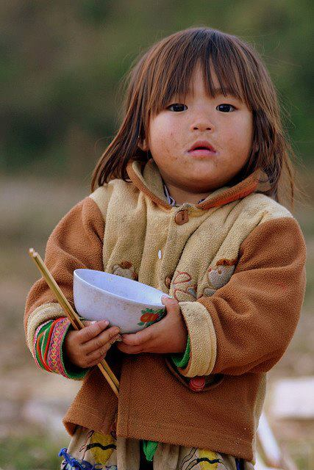
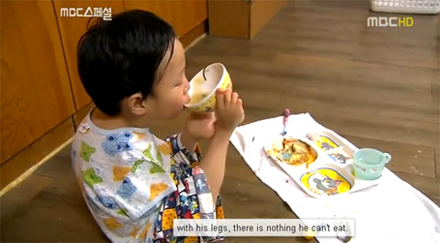
Nâng niu bé giữ Mỗi bữa hằng ngày

Slide 8
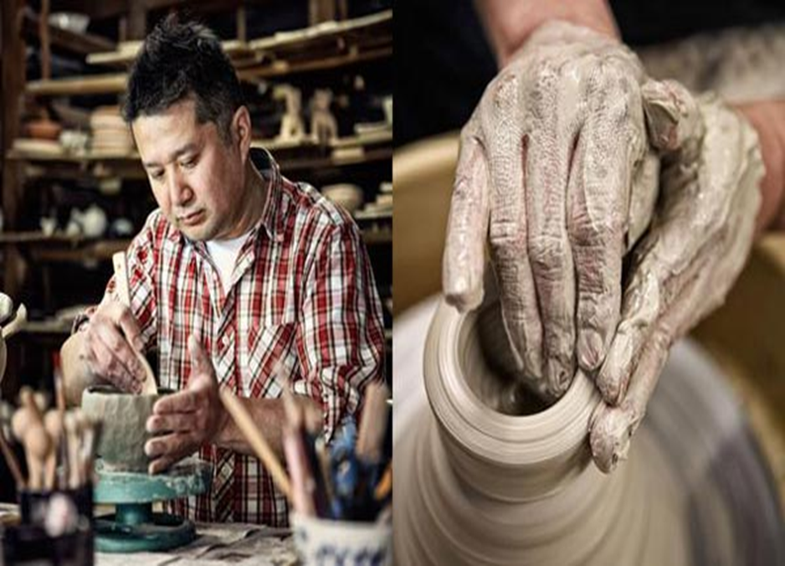
Công cha , Công mẹ Bé cầm trên tay

Slide 9
Cái bát xinh xinh Mẹ cha công tác Nhà máy Bát Tràng Mang về cho bé Cái bát xinh xinh. Từ hòn đất sét Qua bàn tay cha Qua bàn tay mẹ Thành cái bát xinh. Nâng niu bé giữ Mỗi bữa hằng ngày Công cha, công mẹ Em cầm trên tay . (THANH HÒA)

